Slide 1
Python тілінде программалау
1 дәріс – Python тіліне кіріспе

Slide 2
Сұрақтар:
Питон тілінің атқаратын қызметі және қолданылуы, қысқаша даму тарихы
Питон тілінің нұсқалары
Тілдің жұмыс ортасы
Питон тілінде алғашқы қарапайым программа құру

Slide 3
Оқулықтар және Интернет ресурстары
Гэддис Т. Начинаем программировать на Python. Пер. с англ. -СПб.: БХВ-Петербург, 2019. -768 с.
Бэрри Пол. Изучаем программирование на Python. -Пер с англ. -М.: Изд-во «Э», 2017. -624 с.
Васильев А. Н. Python на примерах. Практический курс по программированию. -СПб.: Наука и Техника, 2016. -432 с.
Лутц М. Изучаем Python, -4-е изд.: Пер. с англ. -СПб.: Символ-Плюс, 2011. -1280 с.
Рамальо Л. Python. К вершинам мастерства. -Пер. с англ. –М.: ДМК Пресс, 2016. -768 с.
Шолле Ф. Глубокое обучение на Python. — СПб.: Питер, 2018. -400 с.:
https://www.python.org/ - ресми python сайты
www.netacad.com – Cisco Corp. фирмасының қосымша сайты
https://pythontutor.ru/lessons/inout_and_arithmetic_operations/ - электронный учебник http://www.opensource.org/licenses/mit­license.php - лицензии по Python

Slide 4


1. Питон тілінің атқаратын қызметі
Питон - объектіге бағытталған жоғары деңгейлі, динамикалық программалау тілі, ол интерпретатор арқылы жұмыс істейді. Оның құрамындағы мәліметтер құрылымы мен олардың дина-микалық түрде типтелуі қолданбалы программалар жазуға өте ыңғайлы болып саналады [1].
Python - интерпретируемый, объектно-ориентированный язык программирования высокого уровня с динамической семантикой. Его встроенные структуры данных высокого уровня в сочетании с динамической типизацией и динамической привязкой делают его очень привлекательным для создания прикладных программ [1].

Slide 5
Питон тілінің даму жолы
Питон – жалпы мақсаттағы жоғары деңгейдегі программалау тілі. Ол 1991 жылы пайда болған, оны алғаш рет 1991 ж. жасап шығар-ған Guido van Rossum (Гидо ван Россум) деген маман болатын. 2018 жылдың шілде айында Ван Россум 30 жылдай істеген көш-басшылық қызметінен кетті.
Python - интерпретируемый высокоуровневый язык програм-мирования общего назначения. Язык Python был создан Guido van Rossum-ом и впервые выпущена в 1991 году. В июле 2018 года Ван Россум ушёл с поста лидера в языковом сообществе после 30 летней работы.

Slide 6
Питон тілінің даму жолы
Питон (Python) тілін жасау 1980 ж. соңында голланд институты CWI (Математика және информатика орталығы, голл. Centrum Wiskunde & Informatica) қызметкері Гвидо ван Россум (ағыл. Guido van Rossum) бастауымен, ABC тілі негізінде жасалды. 1991 ж ақпанда Гвидо тіл жайлы алғашқы мәліметін жариялаған болатын ( группа новостей - alt.sources).

Slide 7
Питон тілінің даму жолы
Python тілінің даму кезеңдері
Шыққан мерзімдері | Python тілі нұсқасы (шығу мерзімі)
Python 0.9.0 (1991-02) | -
Python 0.9.0 (1991-02) | -
Python 2.x (2000-10-16) | Python 2.7.11 (2015-12-05)
Python 3.x (2008-12-03) | Python 3.4.5 (2016-06-27)
 | Python 3.5.2 (2016-06-27)
 | Python 3.6.1 (2017-03-21)

Slide 8
Python тілі неге кең таралған?
Бұл тіл интернетте тегін таратылады:
Кітапханасы өте бай, мүмкіндіктері мол
Питон барлық аймақтарда қолданыс тапты:
Web қосымшаларын жасайды
Мәліметтер базасымен жақсы жұмыс істей алады
Үстелдегі дербес компьютерлерде жеңіл программаланады
Мәліметтерді талдау ісінде де қолданылады
Бейнелер мен суреттерді жақсы өңдейді
Объектіге бағытталған программалауды сүйемелдейді
Интерактивті түрде жұмыс істеуге де ыңғайлы болып табылады

Slide 9
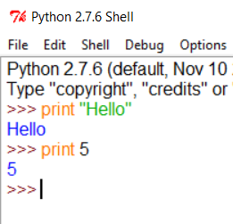
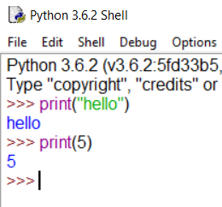
2. Питон нұсқалары (версиялары)
Питон тілінің кең пайдаланылатын нұсқалары 2.7 … 3.6.
Кез келген нұсқасын пайдалана аласыз, оны өзіңіз қалауыңызға болады.
Осы нұсқалардың айырмашылығы неде?
Олардың СИНТАКСИСІ және ішкі функциялары әртүрлі болып келеді
Python 2.7.*
Python 3.6.*

Slide 10
Питон нұсқаларын қолдану
Питон 2.x нұсқалары ескірген, қазіргі қолданыстағысы соңғы 3.х нұсқалары.
Бірақ Питон 3.x нұсқаларының аздаған кемшіліктері бар, кітапханалары үлкейген сайын, сүйемелденуі қиындап барады, Linux және Mac жүйелері әлі де 2.x нұсқаларын пайдаланып келеді
3.x нұсқалары компьютер жадын өте тиімді пайдаланады
Келесі аптаға шейін келесі сайт мәліметтерімен танысып шығыңдар: https://wiki.python.org/moin/Python2orPython3

Slide 11
3. Питон тілін қолдану ортасы
Common Python ортасынан керекті программаларды жүктеп алу: Ресми бастапқы программалар (релиздер) Python, IDLE және Python қоршаулары (утилиттері)
Ұсынылатын нұсқалар 2.7.x ... 3.6.x
MS DOS жүйесінің CMD командалық жолын пайдалану арқылы
cmd командаларын іске қосып, "python" тіліне кіру қажет
Программа жазу құралдары:
Web ресурстар – www.pythonanywhere.com – тегін кіруге болатын серверден программалар көшіріп алу
PyCharm ортасы - https://www.jetbrains.com/pycharm/
Кәсіби программалар жасау үшін: Jupyter - http://jupyter.org/
Жылдам істейтін Питон консолын және интерпретаторларды пайдалану

Slide 12
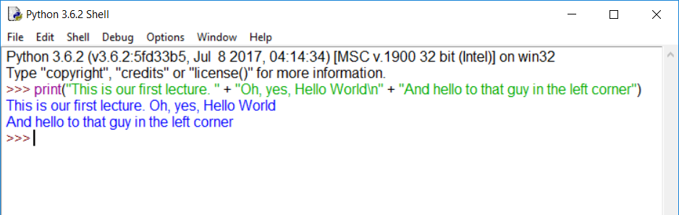
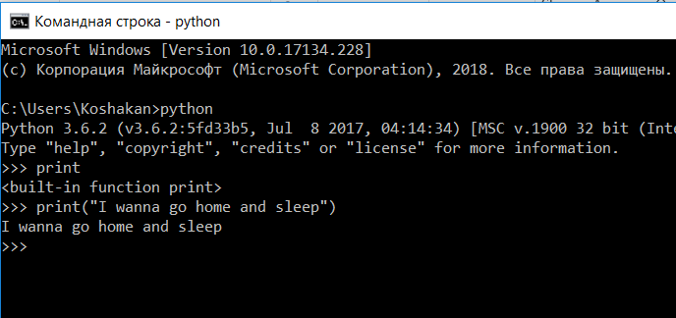
Тілді қолдану орталары
IDLE
CMD

Slide 13
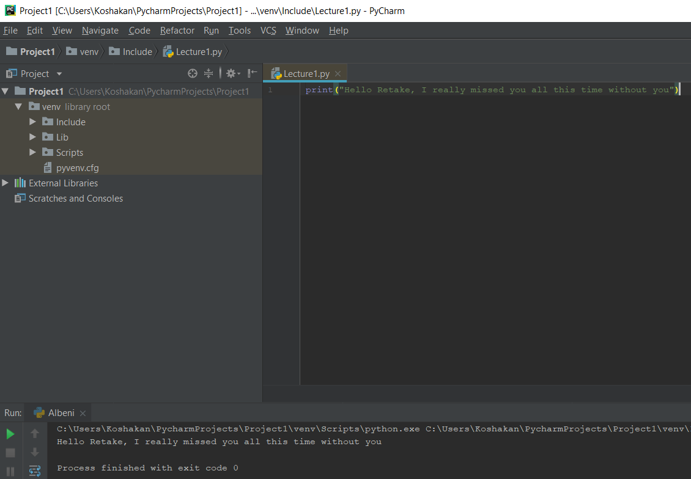
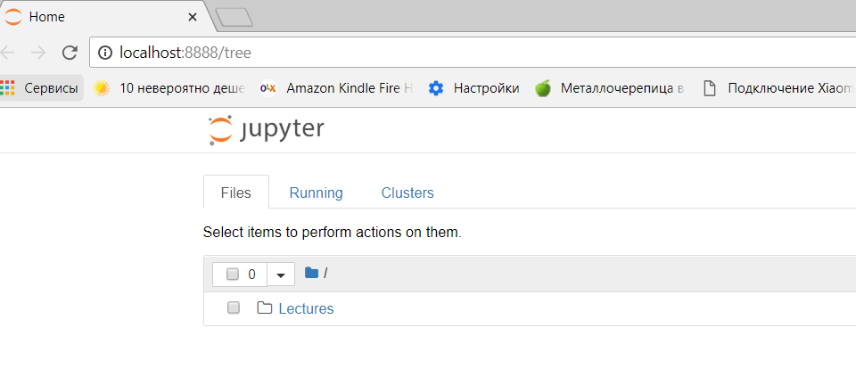
Тілді қолдану орталары
PyCharm
Jupyter Notebook

Slide 14
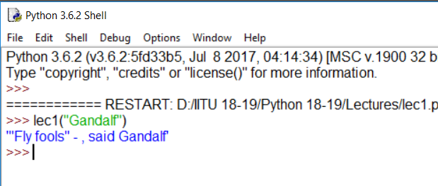
Алғашқы қарапайым программа
lec1.py - программа нәтижесін шығару

Slide 15
Алғашқы қарапайым программа
1-мысал bax1.py - файл аты
Нәтижесі:
a--> 26
b--> -18
c--> 72
d--> 10.0
e--> 1156
a = 24 + 2 # Қосу b = 2 - 20 # Азайту c = 12 * 6 # Көбейту d = 12/1.2 # Бөлу e = 34**2 # Дәрежелеу e = 34*34 print("a-->", a) print("b-->", b) print("c-->", c) print("d-->", d) print("e-->", e)

Slide 16
Қорытынды (резюме)
Питон жылан емес екен (фильм аты)
Питон басқа программалау тілдеріне қарағанда, жеңіл игеріледі, қысқа жазылады
Жалпы 2 нұсқасы (версиясы) бар екен
IDLE, Shell, CMD, Jupyter Notebook, PyCharm, Jupyter Notebook, www.pythonanywhere.com, PyCharm, т.с.с. программа құру орталарында жұмыс істей аламыз
Енді іске кірісіп, программа құруды бастайық ☺

Slide 17

Сонымен, аяқтаймыз. Тыңдағандарыңызға рахмет!
Егер басқа үй жануарларыңыз болмаса, Питонды бір байқап көрейік.

Slide 18
Python тілінде программалау
2 дәріс – Жалпы мәліметтер
Бөрібаев Б.
b.buribaev@gmail.com
Мехмат ғимараты, 229 бөлме

Slide 19
Сұрақтар
print () функциясы
Шығарылатын мәліметтерді форматтау
If-else операторы және математикалық операторлар
Мәліметтер енгізу
Кодтарға комментарийлер беру
Программа коды мысалдары

Slide 20
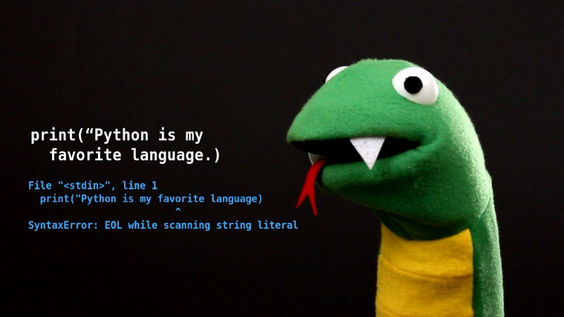
print () функциясы
Бұл Питон тілінің ең жиі қолданылатын функциясы
Тілдің құрамдас ішкі (стандартты) функциясы
print "Some Text" – python 2.7.*
print("Another Text") – python 3.6.*
Аргументтері:
print(*object, sep="", end='\n', file=sys.stdout, flush=False)
Мысал:
print("Кім маған ", " 1000 теңге бере алар екен", sep="дәл қазір", end="?!")
Соңғы жол нәтижесі:
Кім маған дәл қазір 1000 теңге бере алар екен?!
Notes:
All non-keyword arguments are converted to strings like str() does and written to the stream, separated by sep and followed by end. Both sep and end must be strings; they can also be None, which means to use the default values. If no objects are given, print() will just write end.

Slide 21
Мәлімет шығару форматтары
Сіз шығарылатын мәліметті дұрыстап рәсімдей аласыз.
Оны қалай істеуге болар екен?
Оның бірнеше тәсілі бар:
1-мысал:
name = "Азат"
print("Танысайық, менің атым - %s" % name)
Нәтижесі
... /PycharmProjects/bb/venv/btanis.py
Танысайық, менің атым - Азат
Process finished with exit code 0
Notes:
PYTHON IS CASE SENSITIVE DO NOT FORGET ABOUT IT

Slide 22
Мәлімет шығару форматтары
2-мысал:
name = "Азат" surname = "Ғаниұлы" print("Менің толық аты-жөнім - %s %s" % (surname, name))
3-мысал:
a = 10 b = 20 print("%i және %i қосындысы - " % (a,b),a+b)
Менің толық аты-жөнім - Ғаниұлы Азат
10 және 20 қосындысы - 30
Notes:
PYTHON IS CASE SENSITIVE DO NOT FORGET ABOUT IT

Slide 23
Мәлімет шығару форматтары
4-мысал:
.format(...) әдіс
print("Оқу {1} болашақта {0} бола ма?".format("пайдалы ", "сендерге"))
Тапсырма: Кітаптардан .format() туралы толық оқып, келесі сабақта айтып бересіңдер.
Форматтардағы % таңбасы жайлы берілген түсініктер түйіні
Мұның толық кестесі келесі слайдта
Оқу сендерге болашақта пайдалы бола ма?
i – int | # бүтін сан
d – signed int decimal | # таңбалы ондық сан
c – character | # таңба, символ
f – float s - string | # нақты, жылжымалы нүктелі сан # сөз тіркесі (строка - тіркес)
Notes:
PYTHON IS CASE SENSITIVE DO NOT FORGET ABOUT IT

Slide 24
% таңбасы арқылы түрлендіру кестесі
Түрлендіру таңбасы | Түсініктемесі
d | Таңбалы ондық сан
i | Таңбалы ондық сан
o | Таңбасыз сегіздік сан
u | 'd' таңбасының бұрынғы ескі эквиваленті, яғни таңбалы ондық сан
x | Таңбасыз он алтылық сан (кіші әріптер, төменгі регистр)
X | Таңбасыз он алтылық сан (бас әріптер, жоғарғы регистр)
e | Жылжымалы үтірлі экспоненциал формат (кіші әріптер)
E | Жылжымалы үтірлі экспоненциал формат (бас әріптер)
f | Жылжымалы нүктелі ондық сан форматы
F | Жылжымалы нүктелі ондық сан форматы
g | Егер дәреже -4-тен артық болса немесе дәлдігі төмен болса, «e» сияқты, әйтпесе «f» форматы секілді
G | Егер дәреже -4-тен артық болса немесе дәлдігі төмен болса, «E» сияқты, әйтпесе «F» форматы секілді
c | Бір символ (бүтін санды немесе символдардың бір жолын қабылдайды
r | repr () -ді пайдаланып, кез келген объектіні түрлендіреді
s | str () -ді пайдаланып, кез келген объектіні түрлендіреді
% | Ешқандай аргумент түрлендірілмейді, нәтижесінде «%» символы алынады

Slide 25
Мәліметтер арасын ажырату символдары
Нәтижелер:
Бір Екі Үш
Бір;Екі;Үш
Бір~~Екі~~Үш
Бір Екі Үш
Бір
Екі
Үш
5-мысал: жай бос орын таңбасымен бөлу
print('Бір','Екі','Үш')
6-мысал: нүктелі үтір (;) таңбасымен бөлу
print('Бір','Екі','Үш', sep=';')
7-мысал: басқаша (~~) таңбалармен бөлу
print('Бір','Екі','Үш', sep='~~')
8-мысал: көлденең табуляция (\t) арқылы бөлу
print('Бір\tЕкі\tҮш')
9-мысал: келесі жолдарға көшіру (\n)
print('Бір\nЕкі\nҮш')

Slide 26
Сандарды форматтап шығару
Форматсыз шығару
jp = 5450000.0 print('Жылдық пайда:',jp) ap = jp/12.0 print('Айлық пайда:',ap)
Форматпен шығару, '2f' – формат спецификаторы : бөлшегі 2 цифр
a = 54321.6789
print(format(a,'.2f'))
print(format(a,'.1f'))
Форматпен шығару, 'e' – формат спецификаторы : экспоненциалды сан
print(format(54321.6789,'e'))
print(format(54321.6789,'.2E'))
Нәтижесі:
Жылдық пайда: 5450000.0
Айлық пайда: 454166.6666666667
54321.68
54321.7
5.432168e+04
5.43E+04

Slide 27
Сандарды форматтап шығару
Форматпен валютаны шығару, бүтін бөліктің әрбір 3 цифрын үтірмен бөліп жазу
at = 3500.0 # айлық табыс jt = at*12 # жылдық табыс print('Сіздің жылдық табысыңыз $', format(jt,',.2f'),sep='')
Форматпен шығару, '10.2f' – формат спецификаторы : ені – 10, бөлшегі 2 цифр
a = 54321.6789
print('a санының мәні = ',
format(a,'10.2f'))
Формат арқылы бүтін санның енін (14) беріп, әрбір 3 цифрды үтірмен бөліп жазу
print(format(123456789,'14,d'))
Сіздің жылдық табысыңыз $42,000.00
a санының мәні = 54321.68
123,456,789

Slide 28
Сандарды форматтап шығару
Келесі программада санды валюта түрінде шығару көрсетілген.
# Бөлшегі бар нақты санды шығару.
amount_due = 5000.0
monthly_payment = amount_due / 12
рrint('Әрбір айлық төлем = ', format(monthly_payment, '.2f'))
Программа нәтижесі:
Әрбір айлық төлем = 416.67

Slide 29
Сандарды форматтап шығару
Келесі программада санды валюта түрінде шығару көрсетілген.
# Бөлшегі бар нақты санды шығару.
amount_due = 5000.0
monthly_payment = amount_due / 12
рrint('Әрбір айлық төлем = ', format(monthly_payment, '.2f'))
Программа нәтижесі:
Нәтижесі:
Әрбір айлық төлем = 416.67

Slide 30
Сандарды форматтап шығару
Келесі программада санды валюта түрінде шығару көрсетілген.
# Нақты санды валюта түрінде шығару monthly_pay = 30000.0 annual_pay = monthly_pay * 12 print('Сіздің жылдық табысыңыз $', format(annual_pay,',.2f'),sep='')
Нәтижесі:
Сіздің жылдық табысыңыз $360,000.00

Slide 31
Сан өрісі енін көрсету
>>> print('Сан = ', format(12345.6789,'12,.2f')) Enter
>>> print('Сан = ', format(12345.6789,'12.2f')) Enter
Нәтижесі:
Сан = 12,345.68
Нәтижесі:
Сан = 12345.68

Slide 32
Бүтін сан енін көрсету
format функциясын бүтін сандарға да қолдана аламыз. Мұнда екі түрлі мүмкіндік бар:
тип көрсеткіші ретінде d символы қолданылады:
дәлдік көрсетілмейді.
Төменде 123456 саны форматсыз шығарылған:
>>> print(format(123456, 'd'))
Келесі жолда 123456 үтір арқылы ажыратылып жазылады:
>>> print(format(123456, ',d'))
Төменде санның ені 10 орынмен берілген:
>>> print(format(123456, '10,d'))
Нәтижесі: 123456
Нәтижесі: 123,456
Нәтижесі: 123,456

Slide 33
Пайыз (%) таңбасын шығару
Пайыз таңбасын шығару үшін санның типін көрсететін f символы орнына % таңбасын қою керек:
>>> print(format(0.5,'%'))
Егер бүтін сан түрінде бергіміз келсе, дәлдігін 0 етіп береміз:
>>> print(format(0.5,'.0%'))
>>>
Нәтижесі: 50.000000%
Нәтижесі: 50%

Slide 34
If-else нұсқаулары (шартты өрнектер)
if-else нұсқауларының ішкі операторларын (блоктары) шегініспен жазу керек, ол үшін мыналарды есте сақтау қажет:
if - else нұсқаулары шегініссіз тураланып, бір деңгейде жазылады;
if және else нұсқауларынан кейін тұратын блоктар (ішкі операторлар) шегініспен жазылады. Блоктардың сол жақ шеттен бірдей шегініспен (3-5 орын) жазылуын мұқият қадағалау керек (тек босорын не не тек Tab ). Мысалы:
temperatura = -3
if temperatura < 5:
print('Күн салқын, киініп алыңыз. ')
else:
print('Күн жақсы, қыдыруға болады.')
Нәтижесі: Күн салқын, киініп алыңыз.

Slide 35
if-else нұсқаулары (шартты өрнектер)
Келесі код фрагменті != операторын пайдаланып, month айнымалысы көрсетіп тұрған мәнді 'Қаңтар' тексереді де, нәтиже береді:
month = 'Қараша'
if month != 'Қаңтар':
print('Жаңа жыл мерекесі тойланбайды!')
print('Шырша да безендірілмейді!')
else:
print('Жаңа жыл мерекесін қарсы аламыз !')
print('Би билейміз, ән саламыз!')
Жаңа жыл мерекесі тойланбайды!
Шырша да безендірілмейді!

Slide 36
if-else нұсқаулары (шартты өрнектер)
Программалаудағы else бөлігі болмайтын сәттер туралы білетін боларсыздар
if қысқаша нұсқауы (else бөлігі жоқ) және оның мысалы:
1-мысал:
a = 5 if a < 10: print ("{0} саны {1} санынан кіші".format("a",10))
Нәтижесі:
a саны 10 санынан кіші

Slide 37
if-else нұсқаулары (шартты өрнектер)
2-мысал: Қабаттасқан (біріне бірі кірістірілген) if операторы
Мұнда келесі if алдыңғы if-тен оңға қарай шегініп жазылады
a = 5 b = 6 c = 100 if a>4: if b>a: if c>b: print("%2d < %2d < %2d" % (a,b,c))
Нәтижесі:
5 < 6 < 100

Slide 38
if-else нұсқаулары (шартты өрнектер)
If + else нұсқаулары: Сіз мұнда "else" нұсқауын тек "if" нұсқауынан кейін қоя аласыз
3-мысал
a=71 if a>50: print("Сіз %d бағасын алдыңыз" %a) else: print("Сіз жазғы семестрге қалдыңыз")
Нәтижесі:
Сіз 71 бағасын алдыңыз

Slide 39
if-else нұсқаулары (шартты өрнектер)
If + elif + else нұсқаулары: elif C#, Java тілдеріндегі else-if нұсқауы сияқты
4-мысал
a=50 b=85 if a>=50: print("Сіз %d бағасымен өттіңіз" %a) elif b>=80 and b<=100: print("Емтиханнан өзі өтіпті, бірақ досының бағасы {} болыпты".format(a)) else: print("Басқалар да мықты емес, бірақ Сіз жазғы семестрге қалдыңыз")
Нәтижесі (а=50 , b=85):
Сіз 50 бағасымен өттіңіз
Нәтижесі (a=49, b=85):
Емтиханнан өзі өтіпті, бірақ досының бағасы 49 болыпты

Slide 40
if-else нұсқаулары (шартты өрнектер)
Күрделі if нұсқаулар: бірнеше шарттар бар
5-мысал
a=50
b=70
if a>=50 and b<75:
print("Сіздің бағаңыз %d мен %d аралығында" % (a, b))
else:
print("Сіз жазғы семестрге қалдыңыз")
Нәтижесі (a=42):
Сіз жазғы семестрге қалдыңыз
Нәтижесі (a=50):
Сіздің бағаңыз 50 мен 75 аралығында

Slide 41
if-else нұсқаулары (шартты өрнектер)
Күрделі if нұсқаулар: бірнеше шарттар бар
6-мысал. x айнымалысының таңбасын анықтау:
x = 5 if x > 0: print (1) elif x < 0: print (-1) else: print (0)
Нәтижелері
1, егер x>0
sign(x)= 0, егер x=0
-1, егер x>0
x = 5 if x > 0: print (1) elif x < 0: print (-1) else: print (0)
x = -3 if x > 0: print (1) elif x < 0: print (-1) else: print (0)
x = 0 if x > 0: print (1) elif x < 0: print (-1) else: print (0)
1
-1
0

Slide 42
if-else нұсқаулары (шартты өрнектер)
7-мысал Күрделі if нұсқаулар: бірнеше шарттар бар
print ("Сәлем!")
tauar1 = 5000
tauar2 = 4225
if tauar1+ tauar2 > 10000 :
print ("Ақша жетпейді")
else:
print ("Ақша төленді")
print ("Көріскенше, күн жақсы…")
print ("Сәлем!")
tauar1 = 5500
tauar2 = 6225
if tauar1+ tauar2 > 10000 :
print ("Ақша жетпейді")
else:
print ("Ақша төленді")
print ("Көріскенше, күн жақсы…")
Сәлем!
Ақша төленді
Көріскенше, күн жақсы…
Сәлем!
Ақша жетпейді
Көріскенше, күн жақсы…

Slide 43
if-elif нұсқаулары (шартты өрнектер)
A = 90; B = 70 C = 60; D = 50 # Қолданушы балл енгізеді ball = int(input('Балл мөлшерін енгізіңіз: ')) # Баллдың әріптік баламасын анықтау if ball >=A: print('Әріптік баға - A') elif ball >=B: print('Әріптік баға - B') elif ball >= C: print('Әріптік баға - C') elif ball >= D: print('Әріптік баға - D') else: print('Әріптік баға - F')
Балл мөлшері | Әріптік бағасы
90 – 100 | A
70 – 89 | B
60 – 69 | C
50 – 59 | D
0 – 49 | F

Slide 44
Практикалық жұмыс
1. екі айнымалыға сандық мәндер меншіктеледі;
2. егер бірінші айнымалының мәні екіншісінен артық болса, онда айнымалылар мәндерінің айырмасын (біріншісінен екіншісін азайту) табыңыздар, нәтижесін үшінші айнымалыға меншіктеңіз-дер;
3. егер бірінші айнымалының мәні екіншісінен кіші болса, онда үшінші айнымалы екеуінің қосындысына тең болады;
4. қалған барлық жағдайларда, үшінші айнымалыға бірінші айнымалы мәнін меншіктеңіз;
5. экранға айнымалылар мәндерін шығарыңыздар.

Slide 45
Практикалық жұмыс
A және В бүтін сандары берілген. Егер A < B болса, А-дан В-ға дейінгі барлық сандарды өсу ретімен, кері жағдайда, оларды кему ретімен экранға шыарыңыз.
A және В бүтін сандары берілген, A>B. А-дан В-ға дейінгі барлық тақ сандарды кему ретімен экранға шығарыңыз. Бұл есепті if операторын қолданбай шығаруға болады.
10 бүтін сан берілген. Солардың қосындысын табу керек. Осы прог-рамманы айнымалылардың ең аз санын қолдана отырып шығаруға тырысыңыз.
Берілген n натурал санының факториалын (n!) табу қажет. Мұнда математикалық math кітапханасын қолдануға болмайды.

Slide 46
Практикалық жұмыс
Берілген n натурал саны бойынша келесі қосындыны
s = 1!+2!+3!+...+n!1!+2!+3!+...+n!
табу керек. Бұл есепте тек бір ғана циклді қолдануға болады.
Mұнда math кітапханасын қолдануға да болмайды.

Slide 47
Maтематикалық операторлар
Операциясы | Синтаксисі | Функциясы
Қосу | a + b | add(a, b)
Біріктіру | seq1 + seq2 | concat(seq1, seq2)
Containment Test | obj in seq | contains(seq, obj)
Бөлу | a / b | truediv(a, b)
Бөлу (бүтін бөлінді алу) | a // b | floordiv(a, b)
ЖӘНЕ (биттер үшін) | a & b | and_(a, b)
Bitwise Exclusive Or | a ^ b | xor(a, b)
ТЕРІСТЕУ (биттер үшін) | ~ a | invert(a)
НЕМЕСЕ (биттер үшін) | a | b | or_(a, b)
Дәрежелеу | a ** b | pow(a, b)
Identity | a is b | is_(a, b)
Identity | a is not b | is_not(a, b)
Тізім элементін өзгерту | obj[k] = v | setitem(obj, k, v)
Тізім элементін өшіру | del obj[k] | delitem(obj, k)
Тізім элементін индекстеу | obj[k] | getitem(obj, k)
Солға жылжыту (биттер) | a << b | lshift(a, b)
Қалдық табу | a % b | mod(a, b)

Slide 48
Maтематикалық операторлар (жалғасы)
Операциясы | Синтаксисі | Функциясы
Көбейту | a * b | mul(a, b)
Матрицалық көбейту | a @ b | matmul(a, b)
Терістеу (арифметикалық) | -a | neg(a)
Терістеу (Логикалық) | not a | not_(a)
Оң таңбалы | +a | pos(a)
Оңға жылжыту | a >> b | rshift(a, b)
Тізім бөлігін орнату | seq[i:j] = values | setitem(seq, slice(i, j), values)
Тізім бөлігін өшіру | del seq[i:j] | delitem(seq, slice(i, j))
Тізім бөлігін қиып алу | seq[i:j] | getitem(seq, slice(i, j))
Тіркесті форматтау | s % obj | mod(s, obj)
Азайту | a - b | sub(a, b)
Дұрыстығын тесеру | obj | truth(obj)
Реттеу | a < b | lt(a, b)
Реттеу | a <= b | le(a, b)
Тең екенін анықтау | a == b | eq(a, b)
Тең емес екенін анықтау | a != b | ne(a, b)
Реттеу | a >= b | ge(a, b)

Slide 49
Мәліметтерді енгізу
Мәліметтерді енгізу үшін ішкі "input" деп аталатын функцияны қолдануға болады:
Мысалы:
a = input("Қолданушыдан бір нәрсе енгізуді сұраңыз ") (python 3.*)
Тек сөз тіркесін (string) қайтарады
b = raw_input("Қолданушыдан бір нәрсе енгізуді сұраңыз ") (python 2.*)
Бұл да тек сөз тіркесін (string) қайтарады
b = input("Қолданушыдан бір нәрсе енгізуді сұраңыз ") (python 2.*)
Енгізілген мәліметтер типін қайтарады

Slide 50
Мәліметтерді енгізу
Атың кім? Бекен
Сәлем, Бекен
Python үйренгің келе ме? (Иә/Жоқ) Иә
онда дос боламыз, программа құрамыз...
Пернелерден мәліметтер енгізу - input("Бірдеңе енгіз:")
Программа жұмысы тоқталады, сол сәтте бір мән енгізіп, Enter бассақ, жұмыс ары қарай жалғасады.
Мысал:
name = input("Атың кім?")
print('Сәлем, ' + name)
jauap = input(" Python үйренгің келе ме? (Иә/Жоқ) ")
if jauap = "Иә" :
print(" онда дос боламыз, программа құрамыз...")
elif jauap == "Жоқ" : print(" онда 'Қош бол!' үйіңе қайт...") else : print("Не деп отырсың? Тұр орныңнан...")
Атың кім? Секен
Сәлем, Секен
Python үйренгің келе ме? (Иә/Жоқ) Жоқ
онда 'Қош бол!' үйіңе қайт...
Атың кім? Төкен
Сәлем, Төкен
Python үйренгің келе ме? (Иә/Жоқ) Білмедім
Не деп отырсың? Тұр орныңнан...

Slide 51
Кодқа комментарийлер қосу
Кодқа комментарий қосу программалаудың жақсы тәсілі
Комментарийлер сіздің кодыңызды басқалардың (бірігіп жұмыс істейтін мамандардың) түсінуін жеңілдетеді
Кодқа комментарийлер қосу үшін келесі тәсілдерді қолданыңыз:
# - осы таңбадан (шарп) басталатын комментарий жол соңында тұрады
''' сөйлемдер ''' – үш жалқы тырнақшамен басталып, үш жалқы тырнақшамен аяқталатын күрделі комментарийлер, бұлар бірнеше жолдардан тұратын түсініктеме мәтіндер түрінде болады

Slide 52
Сөз тіркестері
Python-да сөз тіркестерін (тіркестерді) де салыстыруға болады. Мысалы:
name1 = 'Mary'
name2 = 'Mark'
if name1 == name2:
print ('Аттар бірдей.')
else:
print ('Аттар бірдей ЕМЕС.')
'Mary' мен 'Mark' бірдей емес, сондықтан else бөлігі 'Аттар бірдей ЕМЕС.' деген нәтиже береді.

Slide 53

Сөз тіркестері
Келесі программа құпиясөз (пароль - password) енгізуді сұрайды, сонан соң оның бұрыннан сақталған 'koseu' сөзімен бірдей екендігі анықталады.
# Қолданушыдан құпиясөз енгізуді сұрау password = input('Құпиясөз енгізіңіз: ') if password == 'koseu': print ('Бәрі дұрыс. ') else: print ('Құпиясөз дұрыс емес.')
Нәтижесі:
Құпиясөз енгізіңіз: koseu
Бәрі дұрыс.

Slide 54
Сөз тіркестері
A = 90; B = 70; C = 60; D = 50 # Қолданушы балл енгізеді ball = int(input('Балл мөлшерін енгізіңіз: ')) if ball >=A: print('Әріптік баға - A') elif ball >=B: print('Әріптік баға - B') elif ball >= C: print('Әріптік баға - C') elif ball >= D: print('Әріптік баға - D') else: print('Әріптік баға - F')
Нәтижесі:
Балл мөлшерін енгізіңіз: 85
Әріптік баға - B

Slide 55
Сөз тіркестері
ASCII кодтары символдарды реттеп орналастырады. "А" символы "В" символының алдында тұрады (А – 65, В – 66), ал ол "С" символының алдында (С - 67), т.с.с.
Программа символдарды салыстырғанда, олардың кодтарын салыстырады, мысалы, мынадай if:
if 'а'< 'b': print ('а әрпі b әрпінен кіші ')
дұрыс жазылған шарт, яғни ‘a’ – 97, ал ‘b’ – 98 болып табылады.
A-Z кодтары 65 пен 90 аралығында,
ал a-z 97 мен 122 аралығында орналасқан.

Slide 56
Мысалдар орындау
a = 54321.6789 print('a санының мәні = ',format(a,'10.2f')) # 10.2 # a санының мәні = 54321.68 ұзындығы – 10, бөлшегі - 2 print(format(123456789,'14,d')) # ұзындығы – 14 цифр # 123,456,789
Нәтижесі: a санының мәні = 54321.68
123,456,789

Slide 57
Мысалдар орындау
# Төмендегі нақты (бөлшек) сандар # нүкте бойынша тураланып, бір бағанаға шығарылады. num1 = 127.899 num2 = 3465.148 num3 = 3.776 # Сандар ені - 7 таңба,дәлдігі,яғни бөлшегі 2 - таңба print(format(num1,'7.2f')) print(format(num2,'7.2f')) print(format(num3,'7.2f'))
Нәтижелері:
127.90
3465.15
3.78

Slide 58
Мысалдар орындау
Бүтін сандарды форматтау
format функциясы бүтін сандарды да форматтайды. Оның форматын жазудың екі ерекшелігі бар:
тип көрсеткіші ретінде d символы жазылады;
дәлдігі көрсетілмейді.
123456 санын форматсыз жазайық:
print(format(123456, 'd'))
Ал енді сол санның мыңдықтарын үтірмен бөліп жазайық:
print(format(123456, ',d'))
Нәтижесі: 123456
Нәтижесі: 123,456

Slide 59
Мысалдар орындау
Нақты сандарды пайыз (%) түрінде форматтап шығару
Мұнда f орнына тип көрсеткіші ретінде % символы қолданылады. % символы санды 100-ге көбейтіп, оның соңына % таңбасын қосып жазады. Төменде мысал келтірілген:
print(format(0.5, '%'))
Дәлдігін нөл арқылы берсек, нәтижесі бүтін сан болады:
print(format(0.5, '.0%'))
Нәтижесі: 50.000000%
Нәтижесі: 50%

Slide 60
Қорытынды
Сонымен Питон жылан емес (бірақ қашса қуып жетіңіз)
Енді print() функциясын дұрыс қолданатын болдыңыз
Питондағы шартты операторларды жазуды үйрендіңіз
Питондағы математикалық операторларды да игердіңіз
Мәліметтерді пернетақтадан енгізе алатын болдыңыз

Slide 61
Бүгінгі дәріс аяқталды. Тыңдағандарыңызға рахмет!
Егер үйде мысық , күшіктеріңіз болмаса, Питонды айналдырыңдар.

Slide 62
Енді мыналарды білетін болдыңыздар
print() операторын пайдалану жолдары (бір-екі жолға, форматпен, форматсыз, сөздер арасын әртүрлі таңбамен бөлу, санның дәлдігін беру);
Мәліметтерді экранға дұрыс рәсімдеп шығару тәсілдері;
Математикалық операциялардың, шартты операторлардың қарапайым, күрделі тәсілдерін қолдана білу;
Пернетақтадан сандар, сөз тіркестерін енгізу, оларды айнымалыларға меншіктеу тәсілдері;
Комментарийлер (түсініктемелер) беру жолдары.
Келесі сабақта осы тақырыптар сұрақтарына жауап бересіздер

Slide 63
Академиялық тәртіп талаптары
Оқу керек, ұстазды алдамай, басқалардан көшірмей, тазалықпен білім алуға талпыныңдар!
Алдаған шәкірттерге, жұмысын басқаларға көшіруге бергендерге, көшіріп алғандарға 0 балл қойылады немесе балл шегеріледі.
Сұрақтарыңыз болса, ұстазбен байланысуға, кездесуге келіңіздер.
Бағалау жүйесі:
60% - лабораториялық жұмыстарды орындау, рәсімдеу, тапсыру, айтып беру
20% - әр сабаққа алдын ала дайындалу, өзіндік жұмыстар орындау, қосымша есептер шығару
20% - бақылау жұмыстарын орындау, аралық тексеруден (midterm) өту, күрделі есептер шығару, жеке тапсырмалар алып, соларды орындау.

